Slide 1
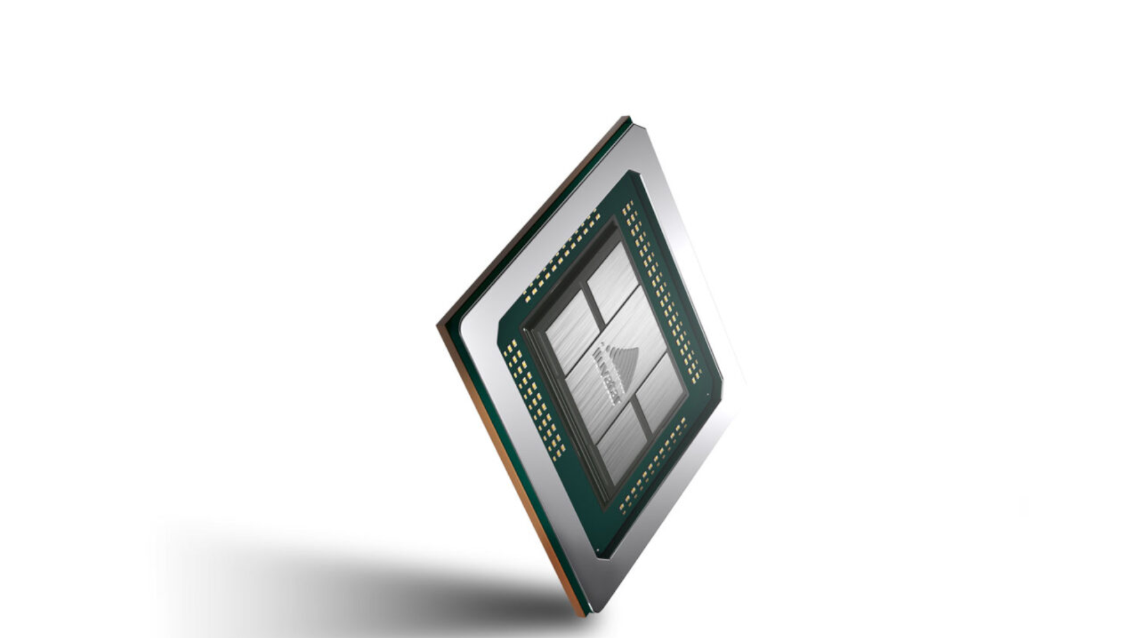

Slide 2

A Tianshu Zhixin
Fundada em Nanjing em 2015
Centros de Pesquisa & Desenvolvimento em Nanjing, Xangai, Vale do Silício e Pequim.
Em 2018 a empresa estabeleceu oficialmente uma equipe de desenvolvimento de chips e iniciou o desenvolvimento de sua arquitetura Big Island
O projeto entrou na fase de fabricação em 2021
Ao longo dos anos, a empresa mudou seu nome várias vezes e isso o tornou muito difícil na busca de suas patentes
A empresa realizou ao longo dos anos a contratação de vários especialistas da AMD, Nvidia e Fujitsu

Slide 3
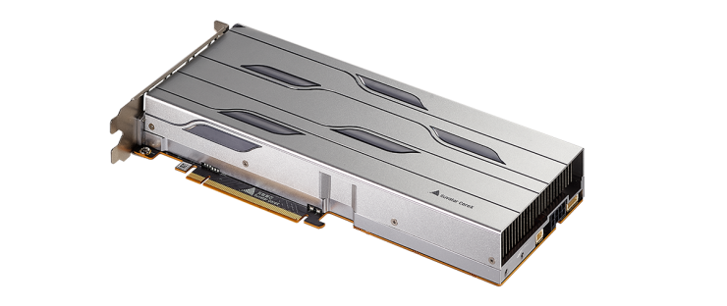
A BIG ISLAND
Uma arquitetura de núcleo de computação heterogênea híbrida configurável
A ideia por trás da arquitetura Big Island é atingir o máximo de flexibilidade e alto poder computacional por meio da combinação de recursos encontrados entre GPUs e TPUs, formando uma arquitetura de núcleo de computação heterogênea híbrida configurável para aplicativos de IA de múltiplos campos.

Slide 4
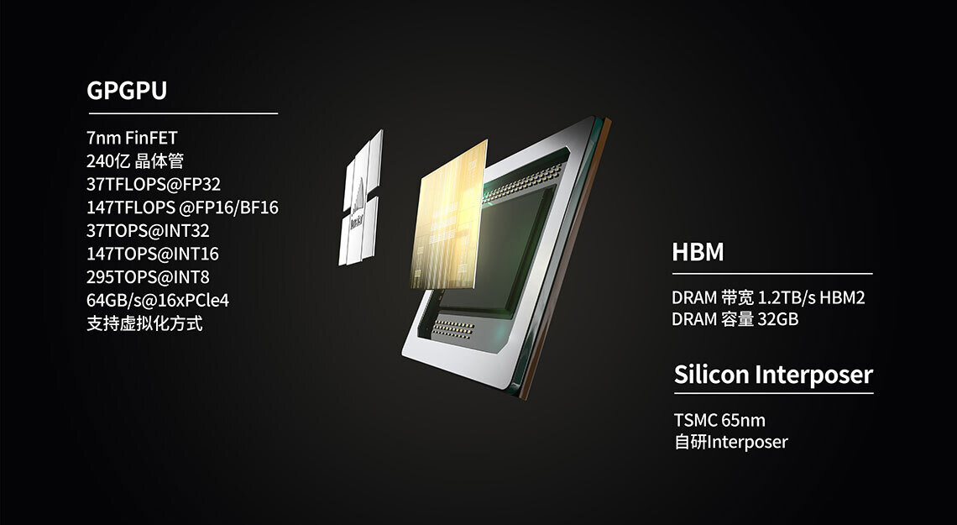

Slide 5
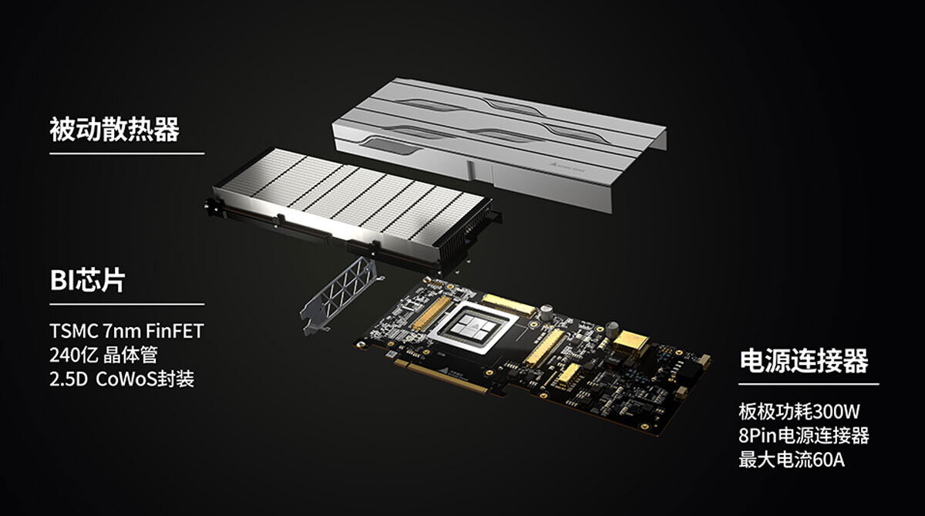

Slide 6
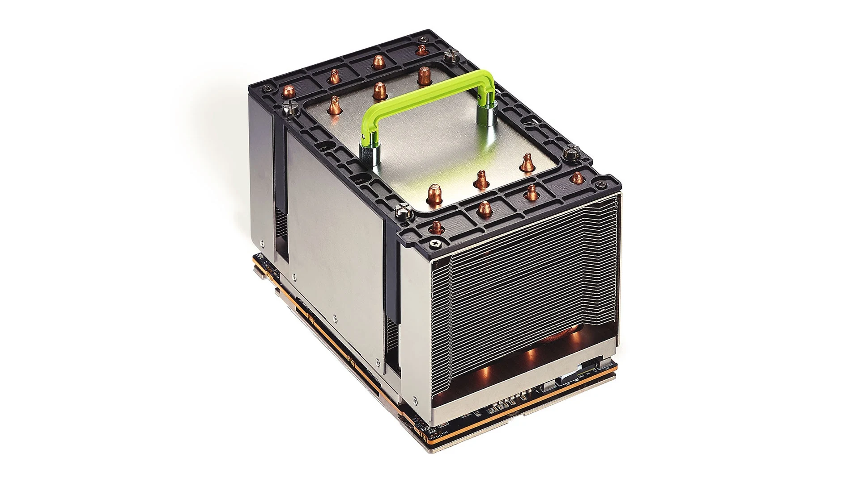

Slide 7
o Núcleo Híbrido
O mecanismo de processamento híbrido é formado por um módulo de agendamento de grupos de encadeamento.
Ele é capaz de dividir a carga de trabalho em vários grupos de encadeamento e enviar cada grupo de encadeamento para uma unidade de computação específica.
Cada unidade de computação específica de domínio (DSCUs) é otimizada para uma aplicação específica, como exemplo aceleramento de IA.
Além disso, em cada mecanismo de processamento há uma certa quantidade de núcleos que são especificamente designados para GPGPU, sendo previsto na patente que a proporção da quantidade de núcleos de DSCUs e GPGPU pode ser alterada de acordo com diferentes requisitos de mercado.

Slide 8
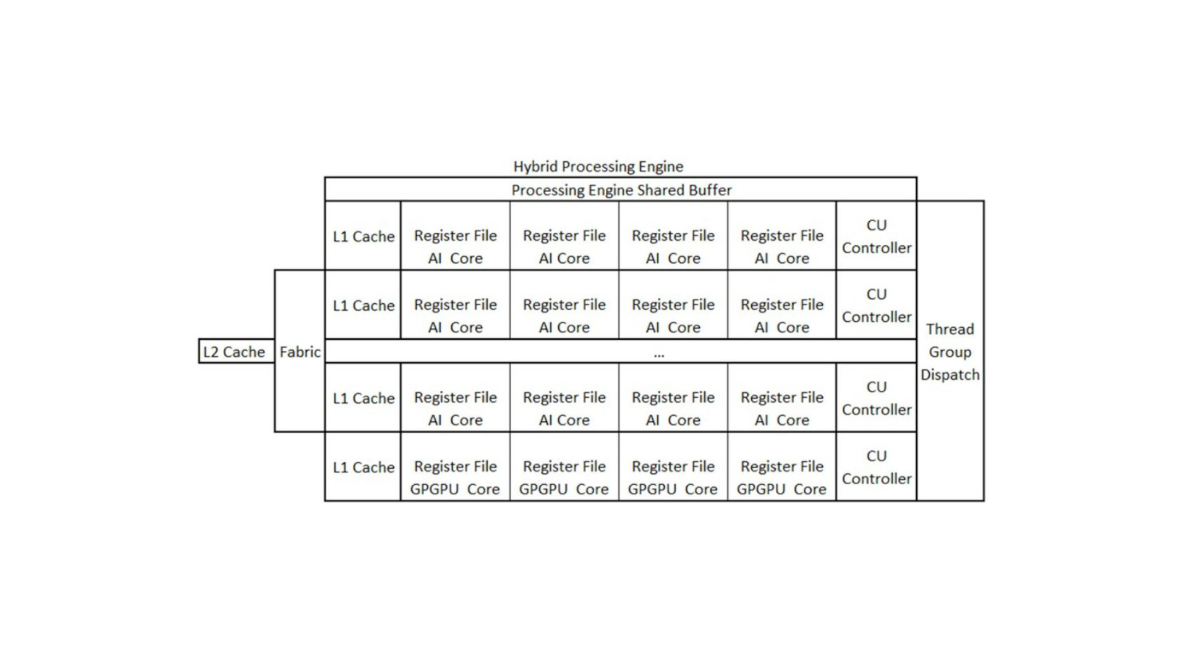

Slide 9
CU Controller | Register File Domain Specific Core | Register File Domain Specific Core | Register File Domain Specific Core | Register File Domain Specific Core | L1 Cache
O controlador CU é usado para ler instruções de decodificação e, em seguida, enviar as instruções para núcleos específicos em cada domínio para execução, e em cada núcleo específico de domínio há arquivos de registro separados e um conjunto de arquivos de registro, em cada domínio específico da unidade de computação, os núcleos específicos de domínio compartilham o cache L1.

Slide 10
CU Controller | Register File Domain Specific Core | Register File Domain Specific Core | Register File Domain Specific Core | Register File Domain Specific Core | L1 Cache
Para compartilhar dados entre DSCUs, as instruções de armazenamento ou carregamento de buffer são usadas para enviar ou obter dados do buffer compartilhado do mecanismo de processamento ou do cache L2.
Um comando especial é usado para notificar o controlador CU para mover o grupo de encadeamentos para outro DSCU. Essa instrução é incorporada ao final de cada instrução para permitir que o controlador CU conclua a troca.

Slide 11
CU Controller | Register File Domain Specific Core | Register File Domain Specific Core | Register File Domain Specific Core | Register File Domain Specific Core | L1 Cache
Para compartilhar dados entre DSCUs, as instruções de armazenamento ou carregamento de buffer são usadas para enviar ou obter dados do buffer compartilhado do mecanismo de processamento ou do cache L2.
Um comando especial é usado para notificar o controlador CU para mover o grupo de encadeamentos para outro DSCU. Essa instrução é incorporada ao final de cada instrução para permitir que o controlador CU conclua a troca.

Slide 12
É importante notar que quando é feita referência a unidades de computação específicas de domínio, tais unidades não se limitam apenas à aceleração de IA.

Slide 13
vERSATILIDADE dOS DSCUS
Um exemplo de DSCU dado na patente que pode estar presente no produto final é um núcleo ASIC (um chip de circuito integrado personalizado para um uso específico, em vez de ser projetado para uso geral) responsável pela manipulação de dados ponta a ponta, onde este núcleo específico é projetado para carregamento de dados, consulta, conexão, agregação e filtragem.
Big Island é um agregado de aceleradores em conjunto com uma plataforma GPGPU flexível adequada para múltiplos domínios de aplicações, onde cada domínio possui seu próprio núcleo específico que pode resolver problemas de forma eficiente.

Slide 14


